Slide 1


01/10/2022

Slide 2
Cardiopathie ischémique
Dépistage
Dr CLERFOND Guillaume

Slide 3


C. Ischémique : dépistage
Plan
Définitions
Situations du dépiste de la C. isch
Examens du dépiste de la C. isch

Slide 4
C. Ischémique : dépistage
Définitions
Dépistage : mettre en évidence une maladie des artères coronaires de manière non invasive
Méthodes :
  Fonctionnelles (recherche d’ischémie)
  Anatomique (plaques athéromateuses)

Slide 5
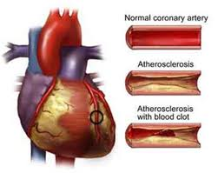
C. Ischémique : dépistage
Maladie des artères coronaires : 2 situations
SCA
ST+, non ST+
symptomatiques
Syndrome Coronarien Chronique (Coronarien stable)
Symptomatiques ou asymptomatiques

Slide 6
C. Ischémique : dépistage
Syndrome Coronarien Aigue
ST+ (STEMI)
DT suspecte
Non ST+ (NSTEMI)
Localisation typique
Déclenchée par l’effort
Stoppée par l’arrêt de l’effort ou la TNT
Traitement du SCA
En urgence
Évaluer probabilité de la C. isch
Troponine
Dépistage
Pas de dépistage

Slide 7
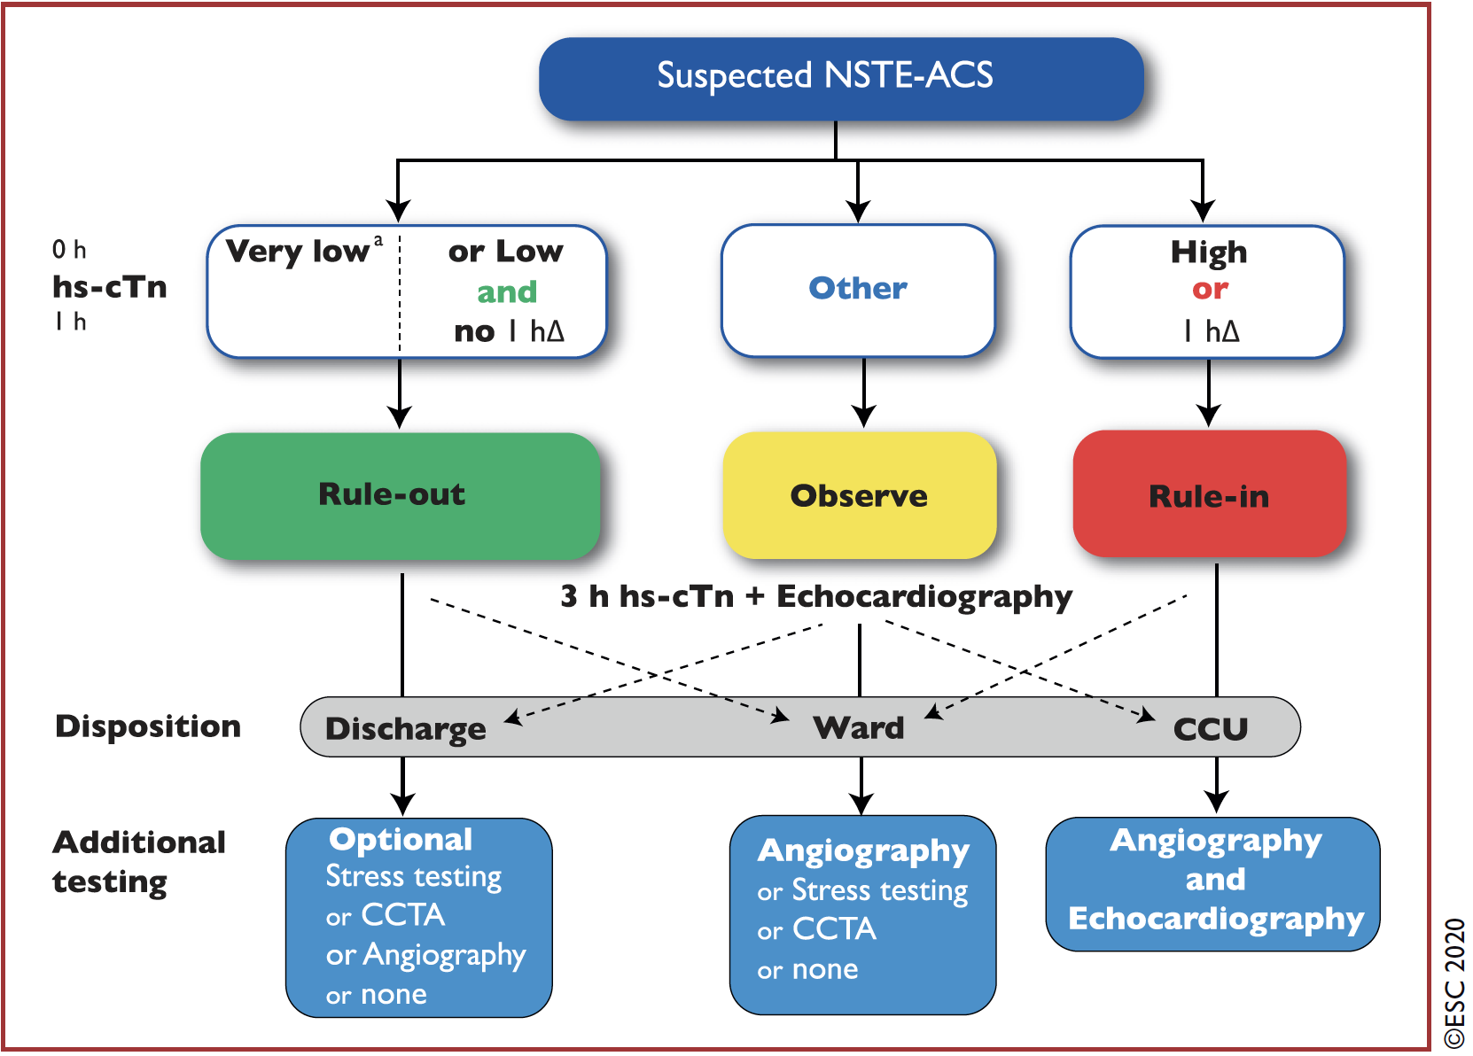
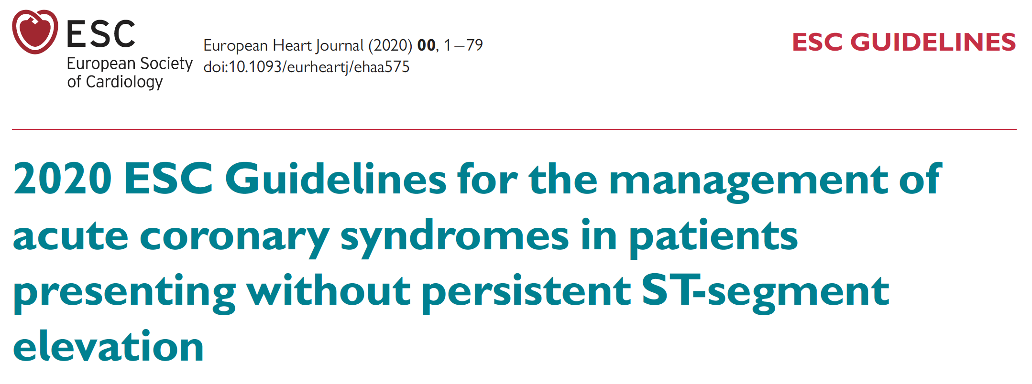
C. Ischémique : dépistage
Syndrome Coronarien Aigue
Non ST+

Slide 8
C. Ischémique : dépistage
Syndrome Coronarien Aigue
Non ST+
SCA non ST+ à faible risque

Slide 9
C. Ischémique : dépistage
Syndrome Coronarien Chronique
Correspond à plusieurs situations :
Patients suspect de C. isch avec symptomes (angor stable et/ou une dyspnée) mais non coronarien connu
Patients avec apparition d’insuffisance cardiaque ou dysfonction VG et suspicion de C. isch
Patients symptomatique stable ou asymptomatique, < 1 an après un SCA ou une revascularisation
Patient symptomatique ou non, >1 an après le diagnostic ou une revascularisation
Patients angineux avec suspicion de spasme coronarien ou maladie microvasculaire
Patient asymptomatique diagnostiqué lors d’un dépistage
= maladie des artères du cœur en dehors du SCA

Slide 10
C. Ischémique : dépistage
Syndrome Coronarien Chronique
Patients symptomatiques non coronarien connu
  Question : les symptômes correspondent-il à une maladie coronaire ?
  Évaluation de la probabilité pré test d’avoir une atteint coronarienne :
    (symptômes, FdR CV, ATCD, ECG, ETT, recherche d’athérome périphérique)
  Dans cette situation la Troponine n’a pas se place (réservée aux suspicions de SCA non ST+)

Slide 11
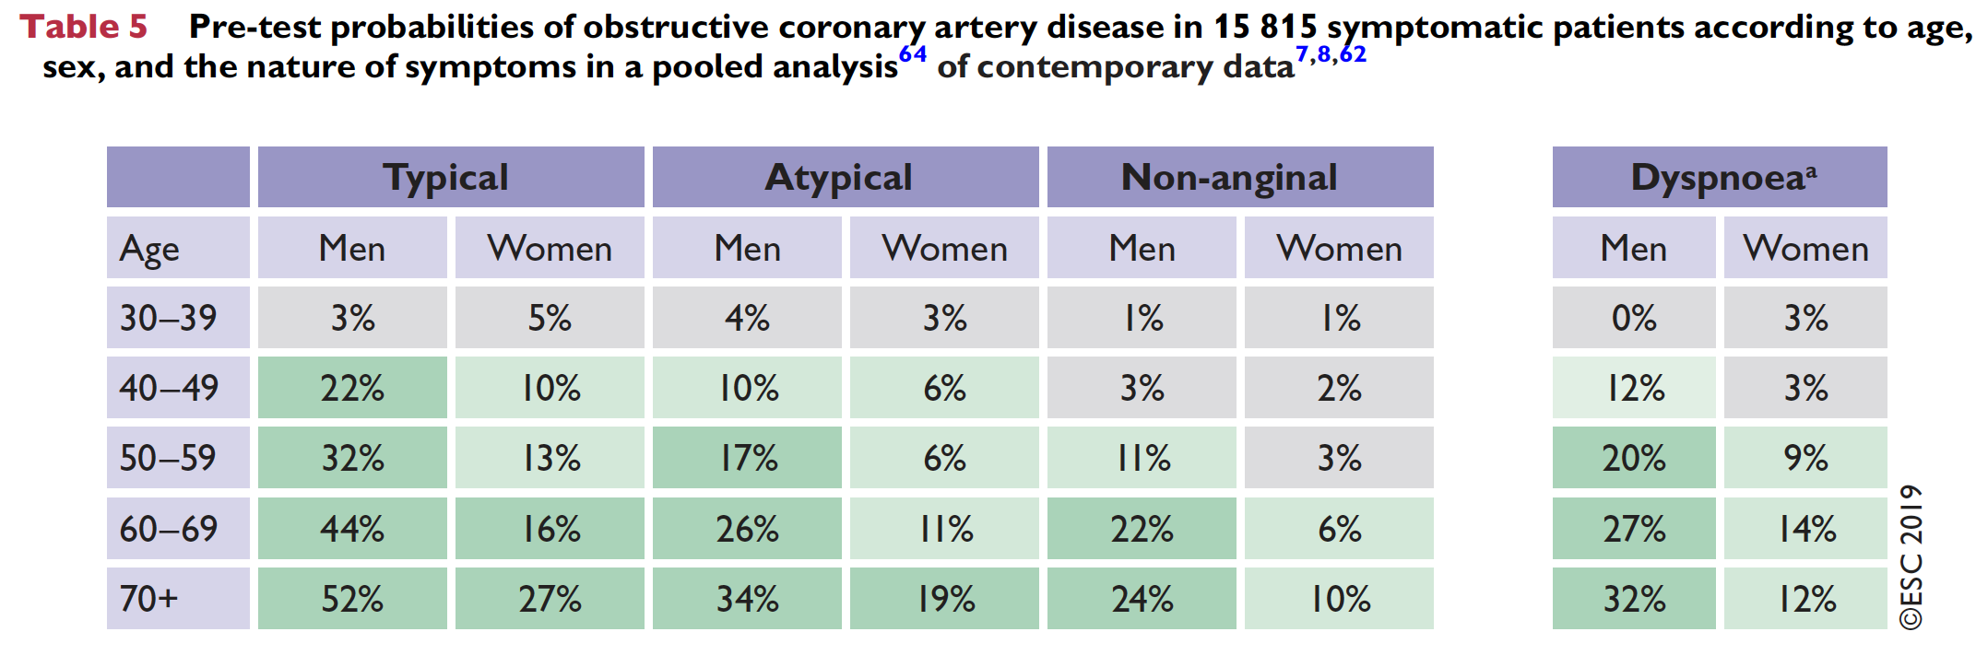
C. Ischémique : dépistage
Syndrome Coronarien Chronique
Patients symptomatiques : évaluation pré test
PROMISE (10 003 pts), CONFIRM (19 703 pts)
3 groupes : probabilité pré test
faible < 5% : test de dépistage inutile
moyenne 5-15% : test de dépistage à discuter
forte > 15% : test de dépistage utiles (ou coronarographie si proba très forte)
Notes:
Douleur typique : 3 critères ; Atypique : 2 critères ; Non angineuse : 1 ou 0
PROMISE : Prognostic Value of Noninvasive Cardiovascular Testing in Patients With Stable Chest Pain
CONFIRM : Performance of the traditional age, sex, and angina typicality-based approach for estimating pretest probability of angiographically significant coronary artery disease in patients undergoing coronary
computed tomographic angiography: results from the multinational coronary CT angiography evaluation for clinical outcomes: an international multicenter registry (CONFIRM).

Slide 12
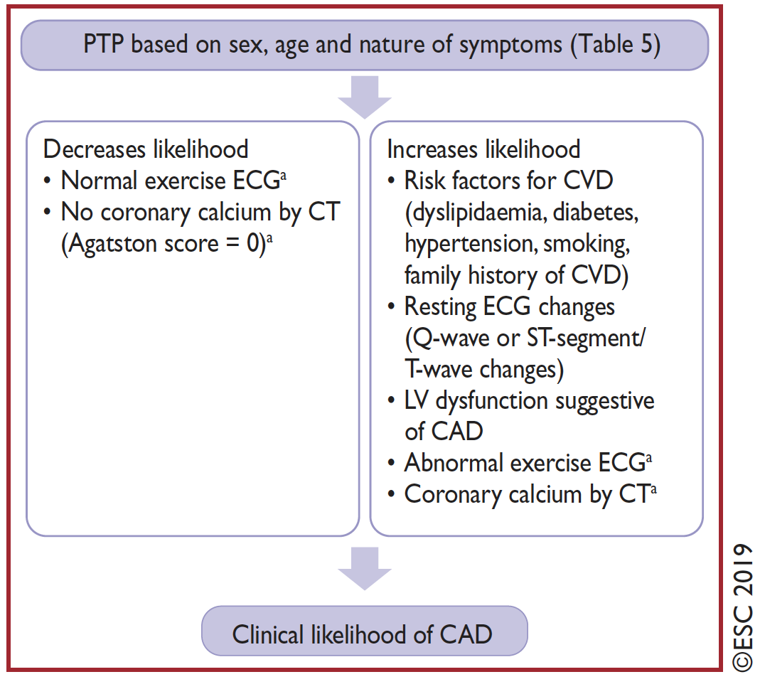
C. Ischémique : dépistage
Syndrome Coronarien Chronique
Patients symptomatiques : évaluation pré test
PROMISE (10 003 pts), CONFIRM (19 703 pts)

Slide 13
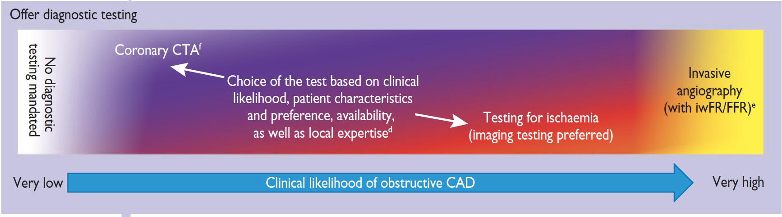
C. Ischémique : dépistage
Syndrome Coronarien Chronique
Patients symptomatiques : évaluation pré test

Slide 14
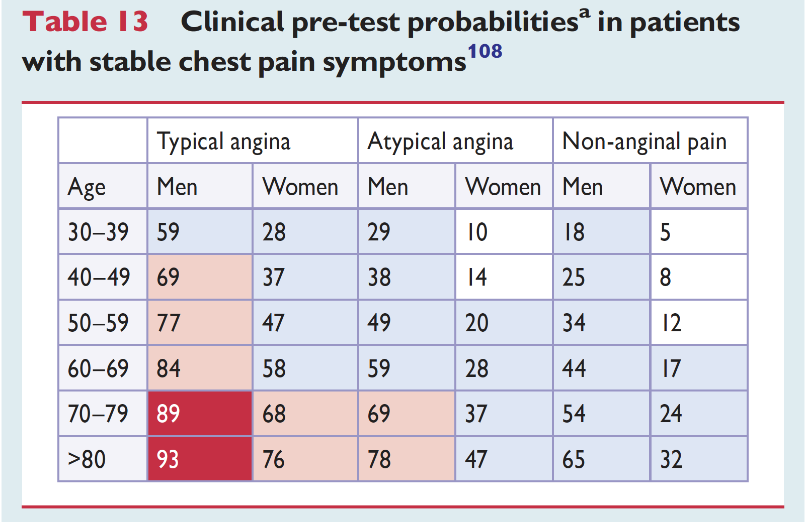
C. Ischémique : dépistage
Syndrome Coronarien Chronique
Patients symptomatiques : évaluation pré test
2019
2013

Slide 15
C. Ischémique : dépistage
Syndrome Coronarien Chronique
Patients symptomatiques : test de dépistage
  Tests fonctionnels non invasif couplé à l’imagerie
    (Epreuve d’effort)
    TEP scanner
    IRM de stress (perfusion)
    Echographie d’effort/dobutamine
    Scintigraphie myocardique
  Test anatomique
    Coro scanner
Notes:
Ragadenoson / Dipyridamole

Slide 16
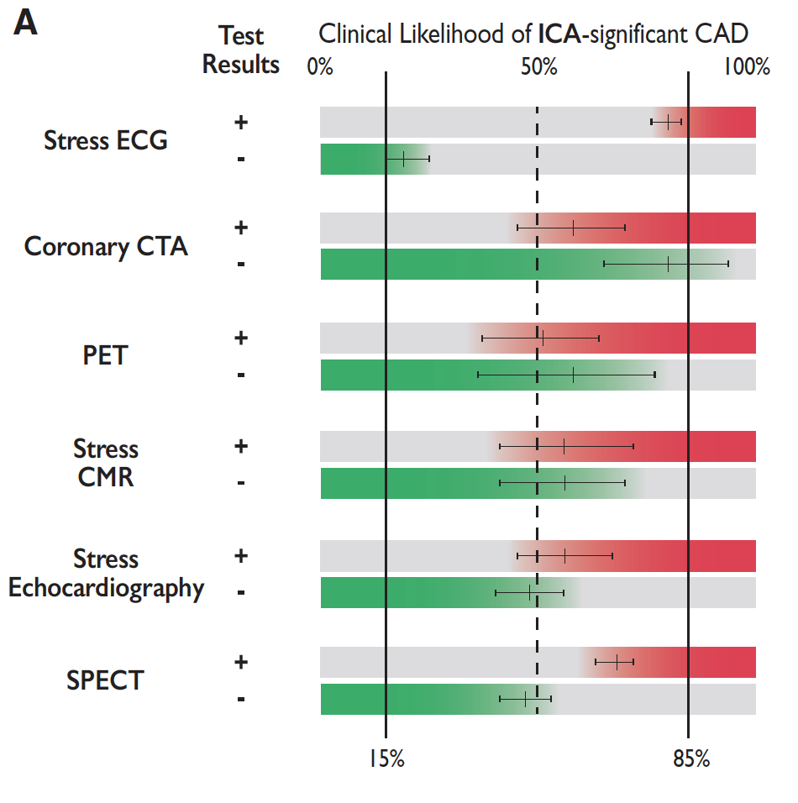
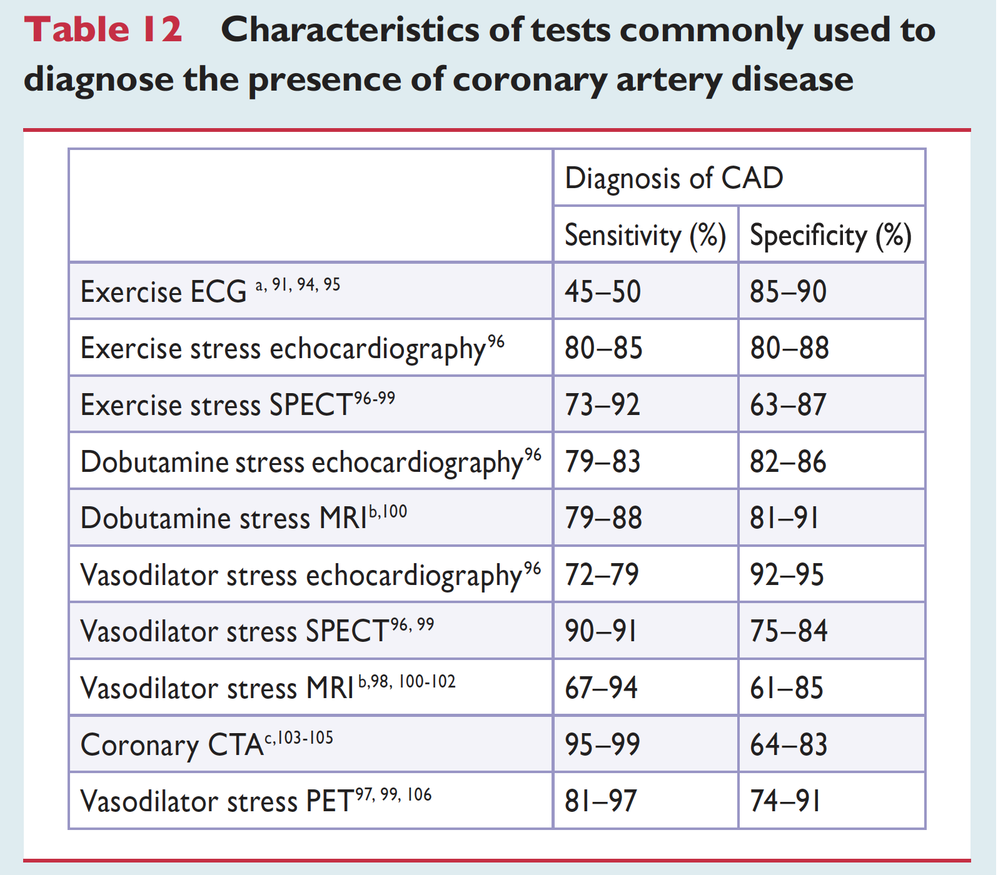
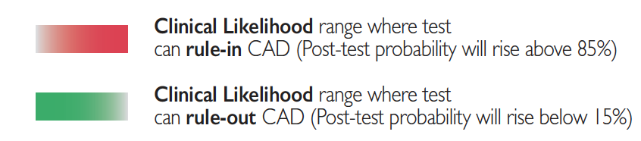
C. Ischémique : dépistage
Syndrome Coronarien Chronique
Patients symptomatiques : quel test de dépistage ?
Notes:
Ragadenoson / Dipyridamole

Slide 17
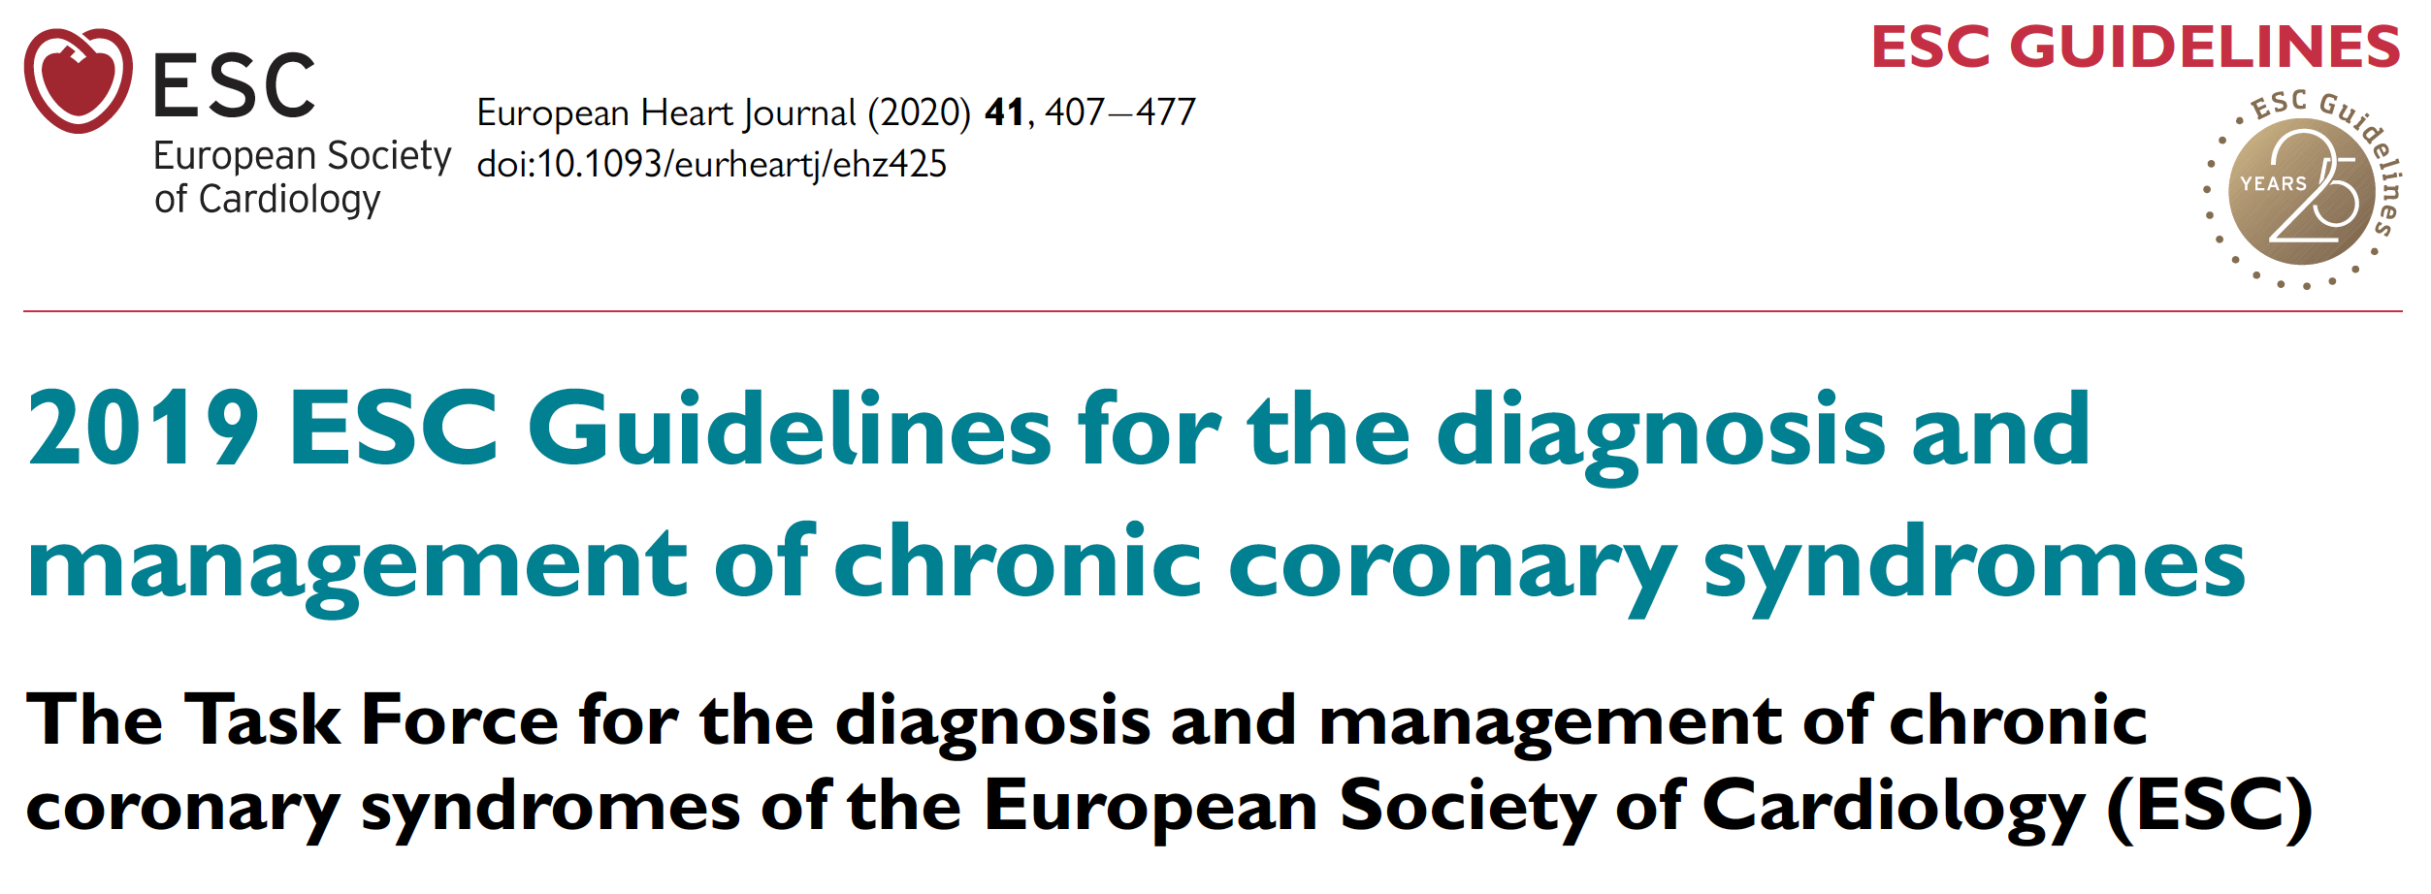
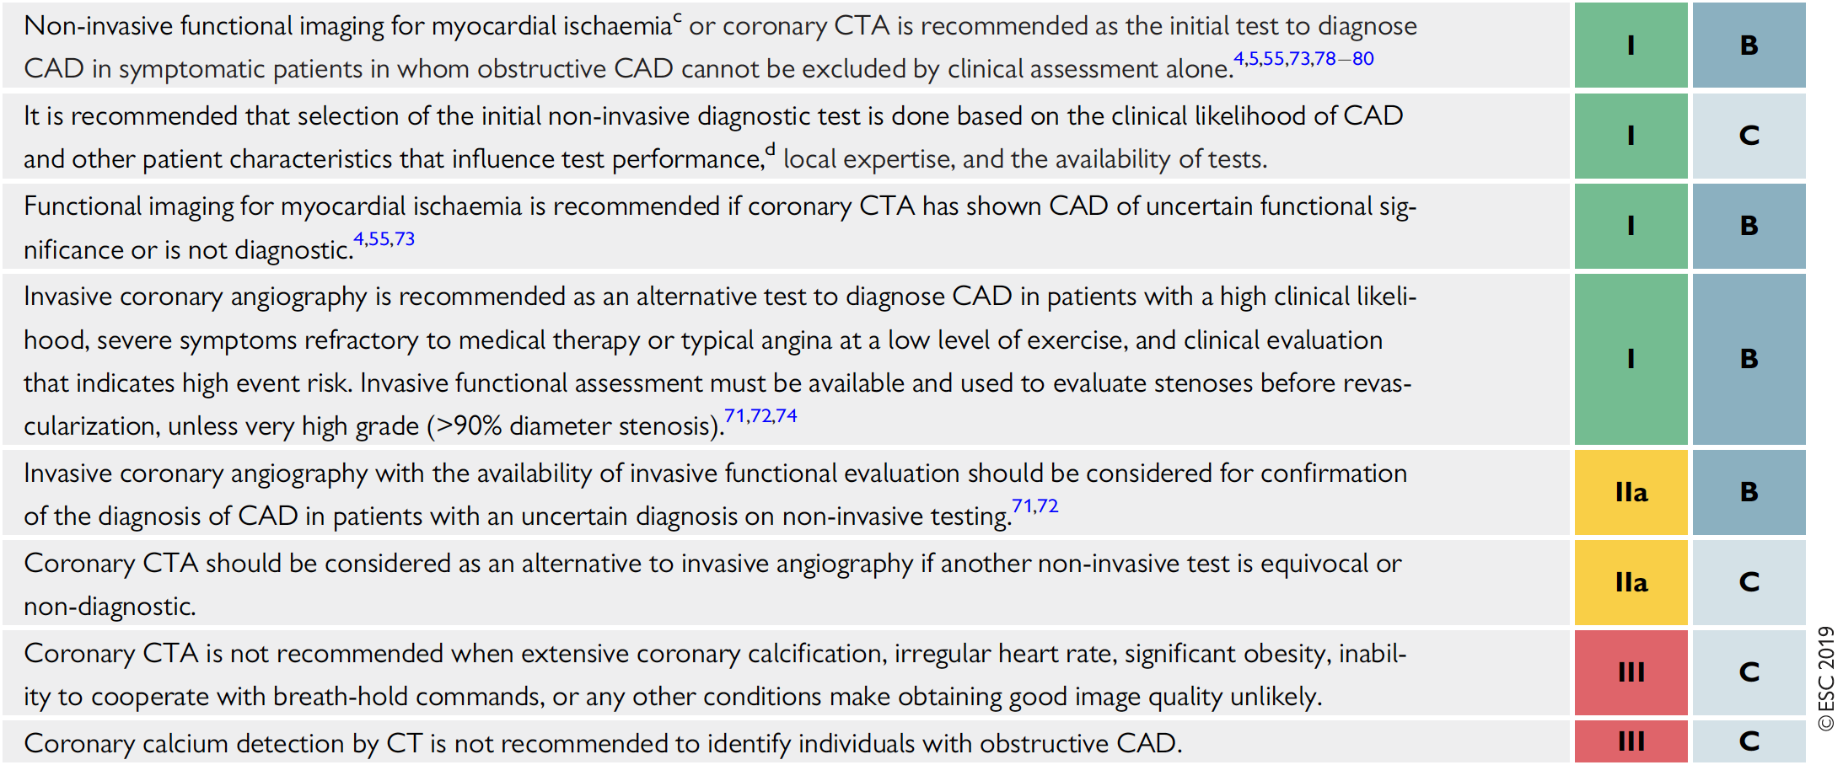
C. Ischémique : dépistage
Syndrome Coronarien Chronique

Slide 18
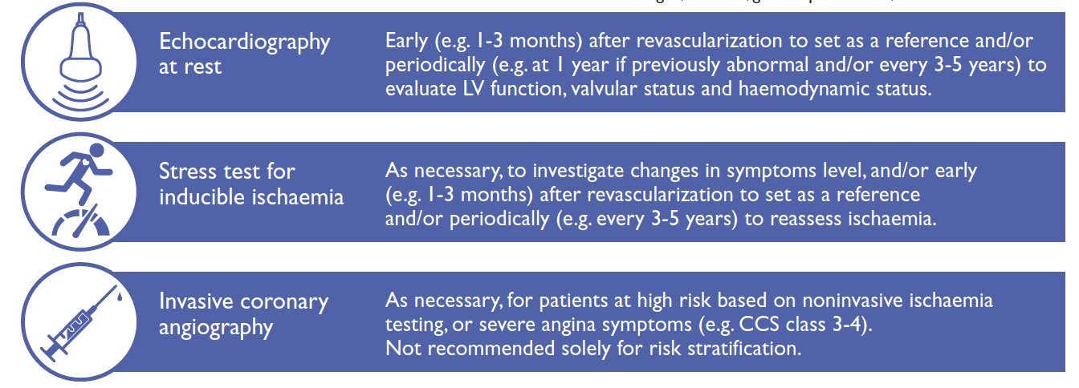
C. Ischémique : dépistage
Syndrome Coronarien Chronique
Surveillance chez le coronarien connu

Slide 19
C. Ischémique : dépistage
Syndrome Coronarien Chronique
Patients asymptomatiques
  Évaluation du risque cardio-vasculaire à partir de 40 ans
    symptômes, FdR CV, ATCD, hérédité
    recherche d’athérome périphérique, score calcique
  Utilisation de score de risque

Slide 20
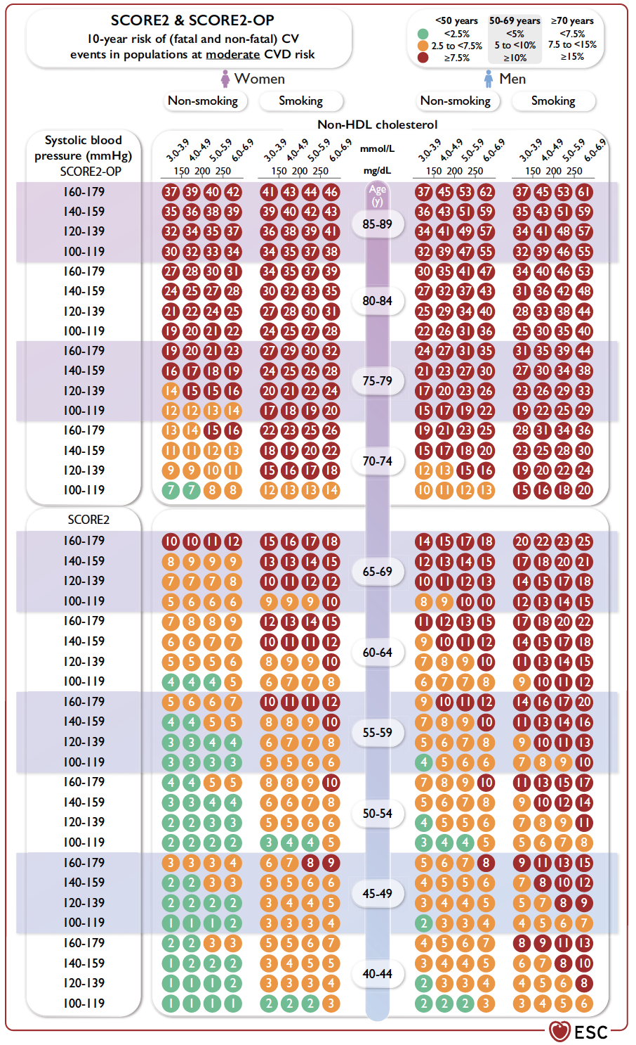
C. Ischémique : dépistage
Syndrome Coronarien Chronique
=> Probabilité d’évènement cardio-vasculaire à 10 ans

Slide 21
C. Ischémique : dépistage
Syndrome Coronarien Chronique
Patients asymptomatiques
Diabète : évaluation spécifique du risque cardio vasculaire

Slide 22
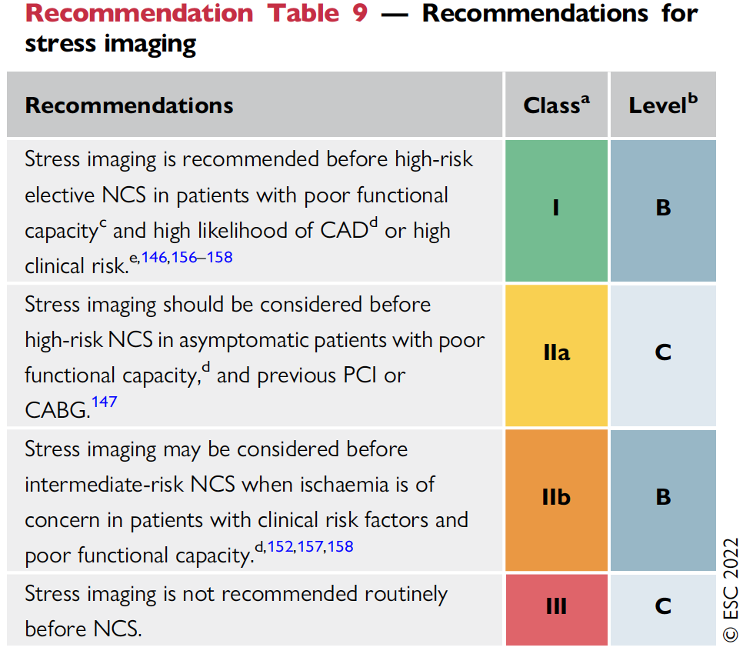

C. Ischémique : dépistage
Syndrome Coronarien Chronique
Patients asymptomatiques : dépistage pré chirurgie non cardiaque

Slide 23
C. Ischémique : dépistage
Réalisation des examens de dépistage
Echographie d’effort
Echographie dobutamine
Scintigraphie myocardique
IRM de stress
Coro scanner
Méthode fonctionnelle : recherche d’ischémie
Méthode anatomique

Slide 24
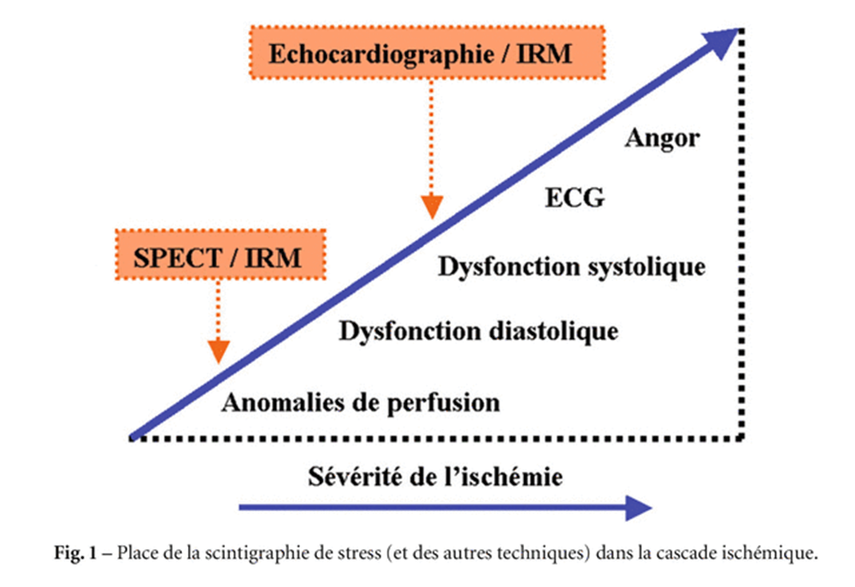
C. Ischémique guidée par l’écho
déséquilibre entre apport et consommation d ’O2
Recherche d’ischémie
physiopathologie

Slide 25
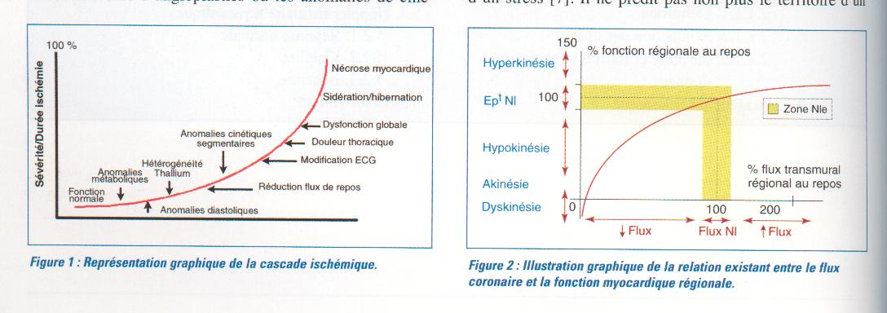
C. Ischémique guidée par l’écho
déséquilibre entre apport et consommation d ’O2
Recherche d’ischémie
physiopathologie

Slide 26
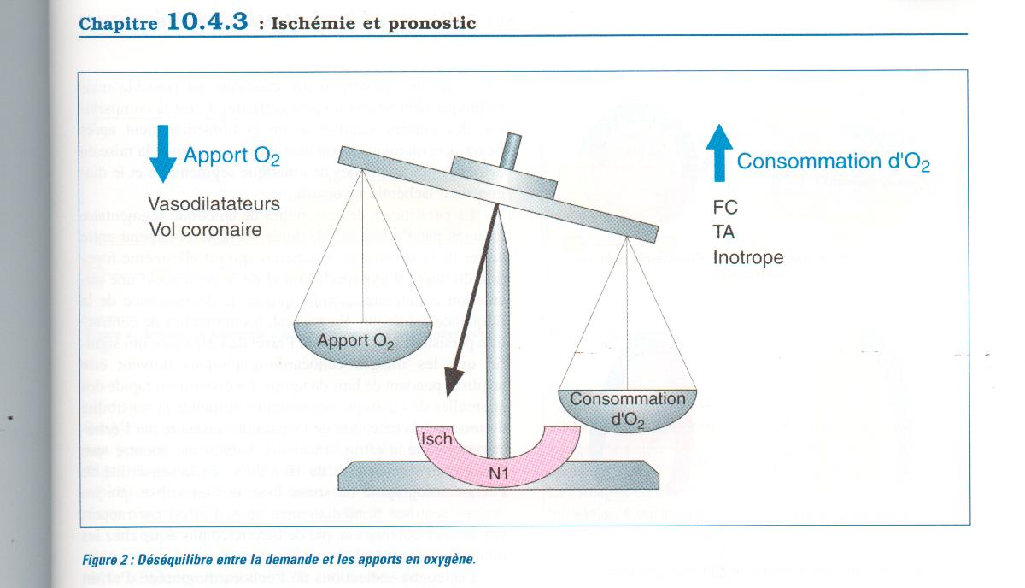
C. Ischémique guidée par l’écho
déséquilibre entre apport et consommation d ’O2
Recherche d’ischémie
physiopathologie
Dipyridamole
Adénosine
Dipyridamole
Adénosine
Ragadenoson
Dobutamine
Exercice

Slide 27
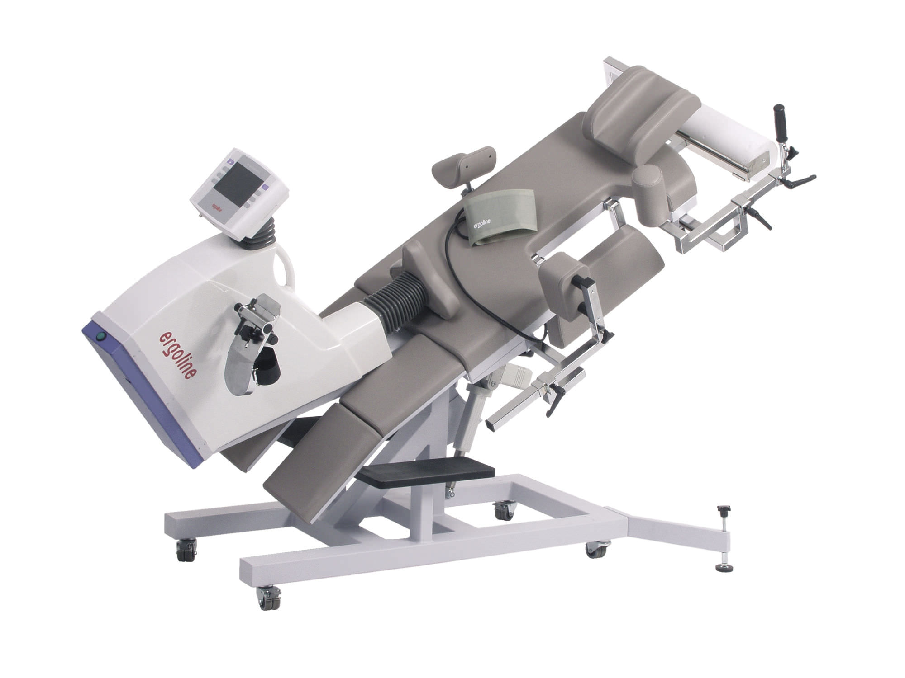
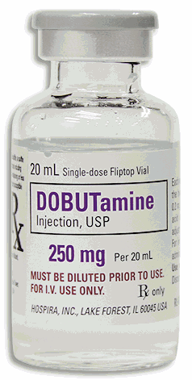
C. Ischémique guidée par l’écho
Recherche d’ischémie
Echo de stress
Appareil d’échographie (enregistrement, numérisation des images)
Équipement comme salle d’épreuve d’effort
Chariot d’urgence, défibrillateur, ECG, brassard à tension, saturomètre.
Personnel : 1 médecin + 1 IDE/2ème médecin

Slide 28
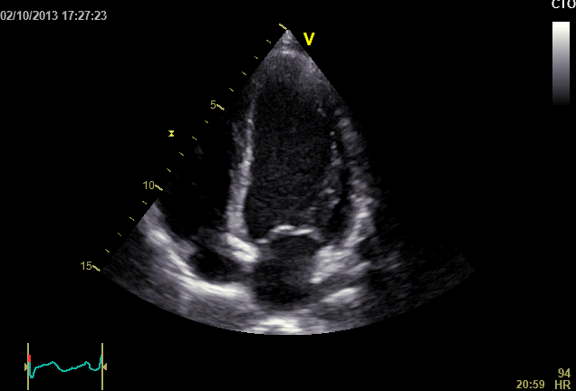
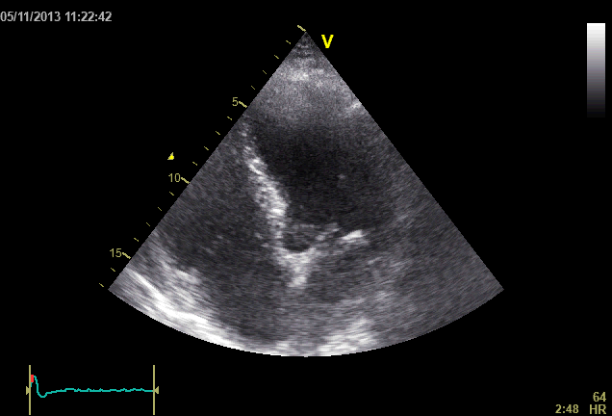
C. Ischémique guidée par l’écho
Recherche d’ischémie
Echo de stress
Arrêt des bradycardisants et anti-ischémique (48H avant)
Vérifier l’échogénicité
Recherche des contres indications :
IDM récent ( < 5 jours ) / Angor instable
IVG décompensée
HTA non contrôlée
Hypotension
Trouble du rythme non contrôlé

Slide 29
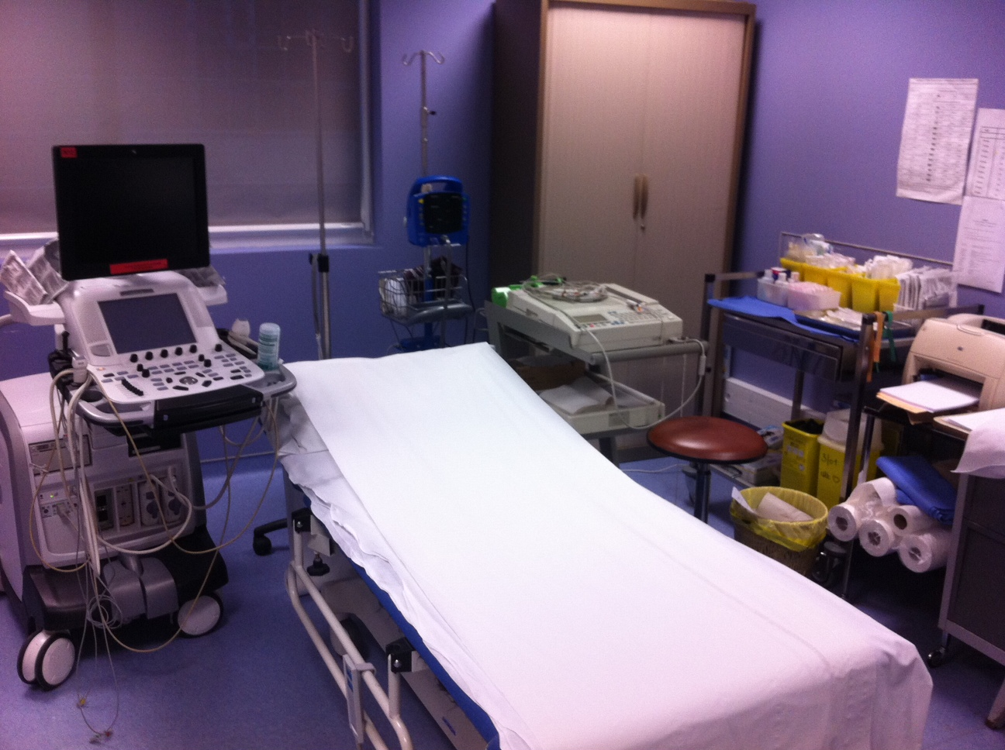
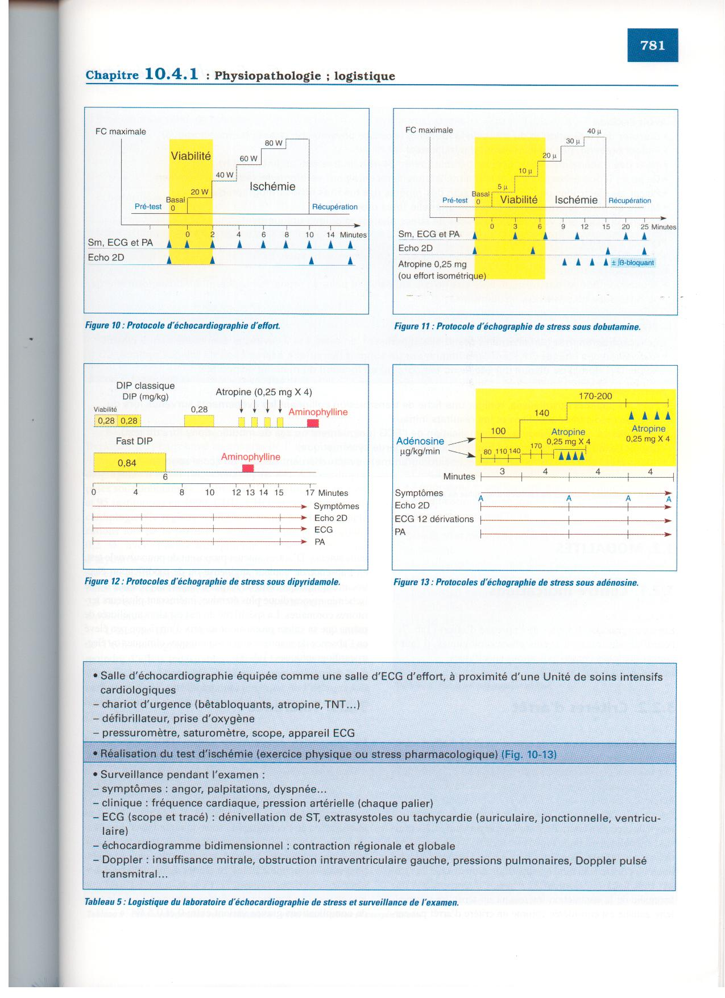
C. Ischémique guidée par l’écho
Recherche d’ischémie
Echo dobu
VVP
Dobutamine
Atropine
Bradycardisant (béta bloquant / inhibiteur calcique)

Slide 30
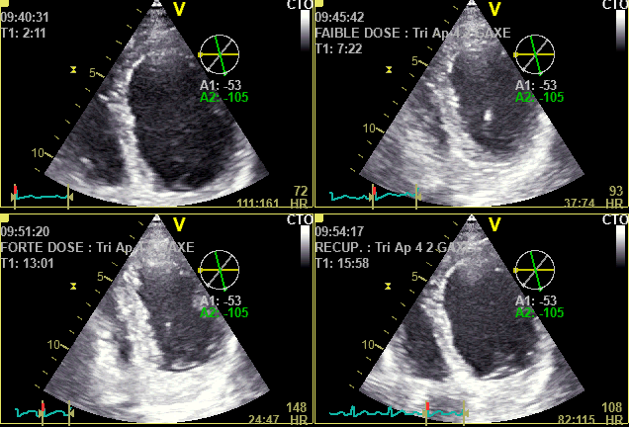
C. Ischémique guidée par l’écho
Recherche d’ischémie
Echo dobu

Slide 31
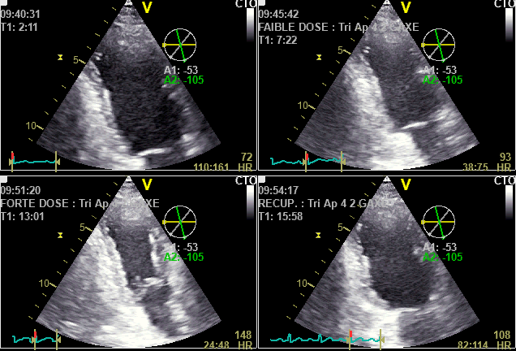
C. Ischémique guidée par l’écho
Recherche d’ischémie
Echo dobu

Slide 32
C. Ischémique guidée par l’écho
Recherche d’ischémie
Echo d’effort
=> Tolérance à l’effort
=> Charge maximale
Pas de VVP
Fréquence de pédalage constante
Augmentation de l’intensité de l’effort par pallier de 2 mn

Slide 33
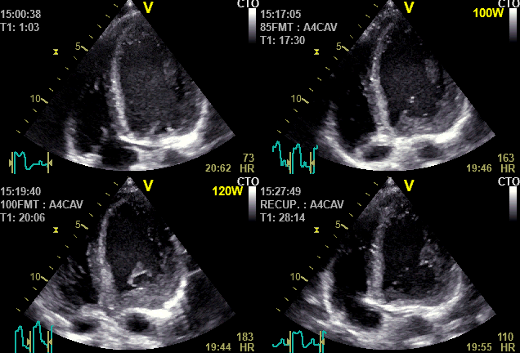
C. Ischémique guidée par l’écho
Recherche d’ischémie
Echo d’effort

Slide 34
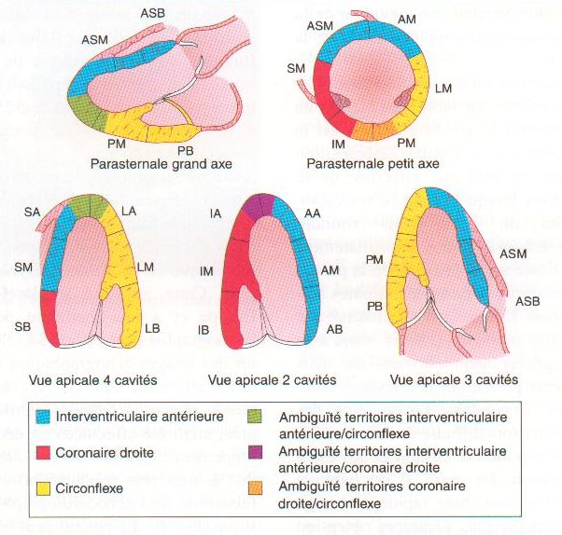
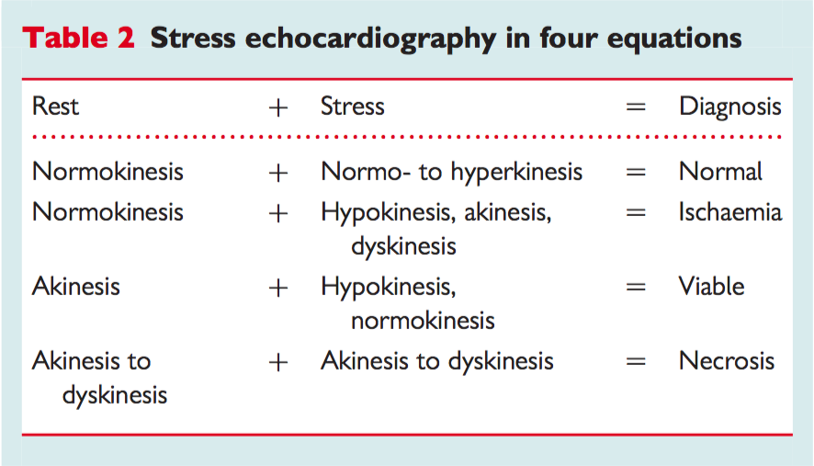
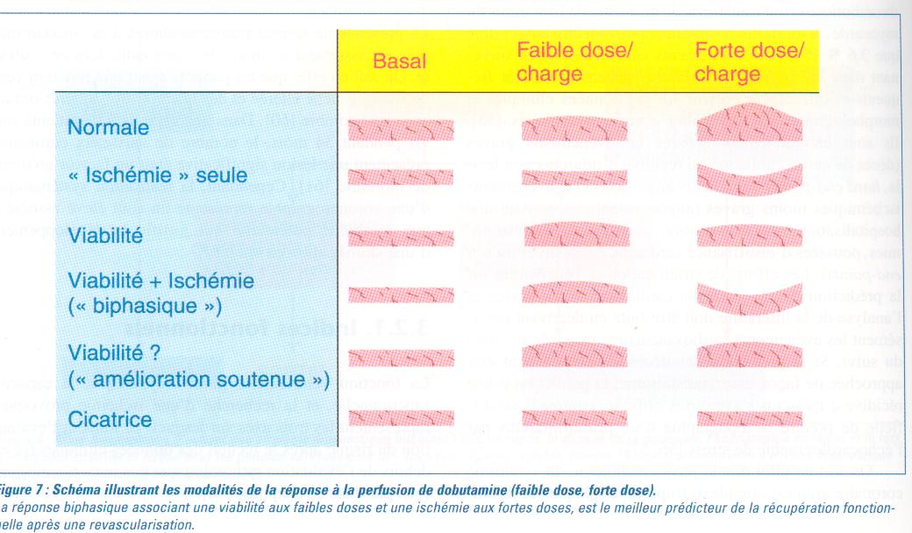
C. Ischémique guidée par l’écho
Interprétation
Positivité : Apparition d’une hypokinésie, akinésie ou dyskinésie pariétale sur 3 segments contigus

Slide 35
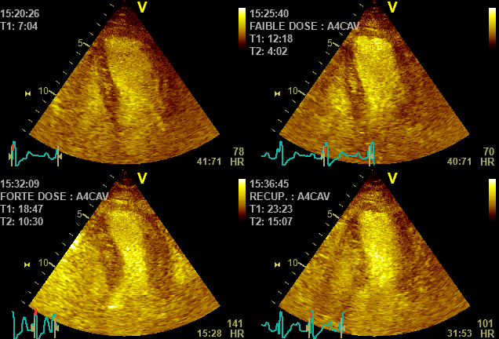
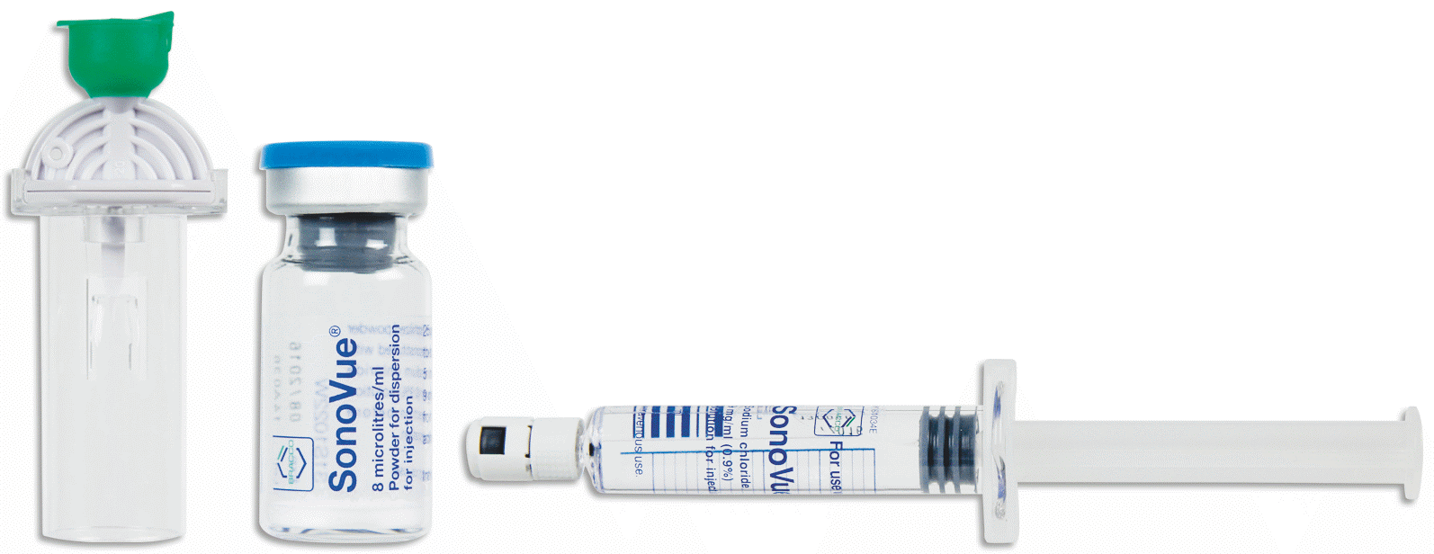
C. Ischémique guidée par l’écho
Mauvaise échogénicité
Echo de contraste
Dolan MS, Am Heart J 2001

Slide 36
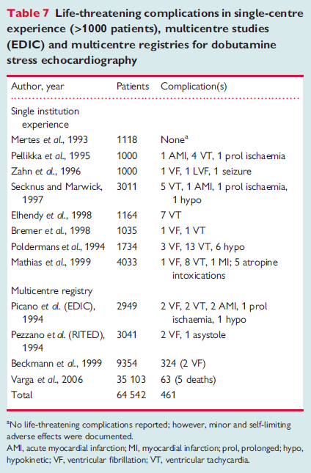
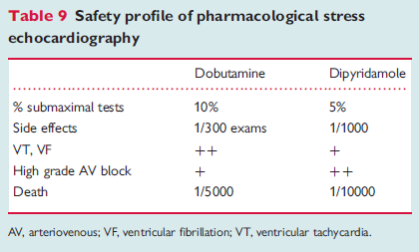
C. Ischémique guidée par l’écho
Sécurité
Sicari R, Eur Heart J 2009

Slide 37
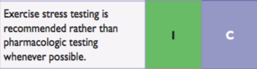
C. Ischémique guidée par l’écho
Choix dobu / effort
Patient capable d’effectuer un effort maximal
Patient ne pouvant effectuer qu’un effort sous maximal
Patient ne pouvant pas réalise d’effort
Echographie d’effort
Echographie à la dobutamine

Slide 38
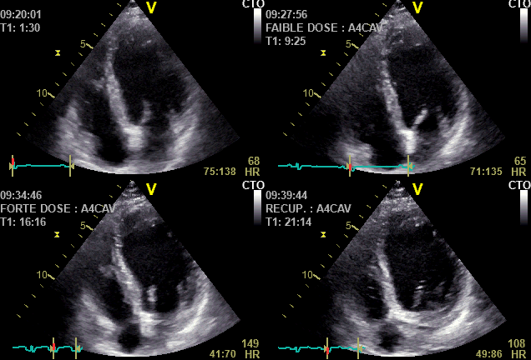
C. Ischémique guidée par l’écho
Recherche d’ischémie
Echo de stress
Patient 1

Slide 39
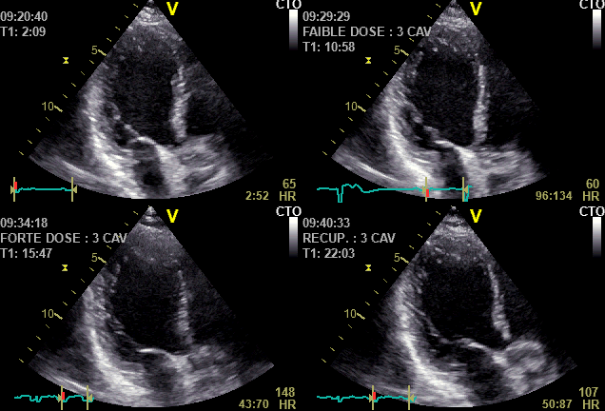
C. Ischémique guidée par l’écho
Recherche d’ischémie
Echo de stress
Patient 1

Slide 40
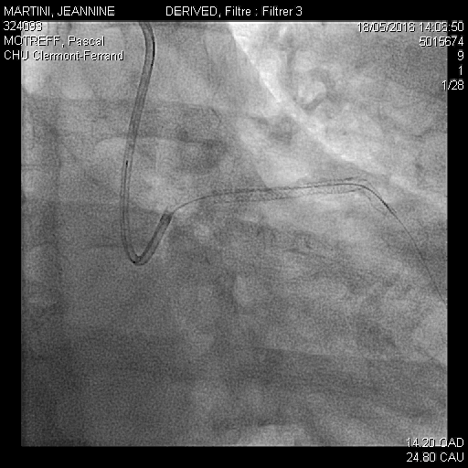
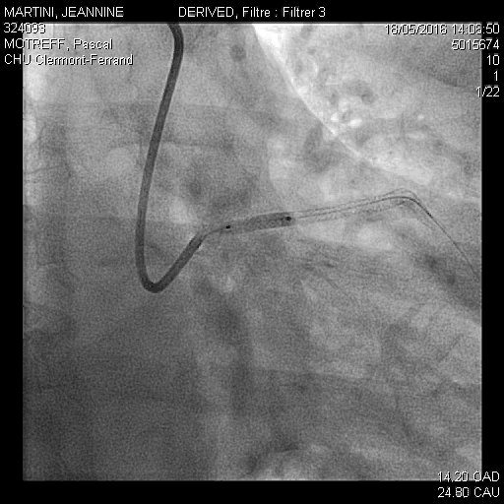
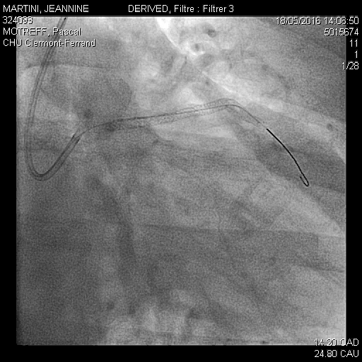
C. Ischémique guidée par l’écho
Recherche d’ischémie
Echo de stress
Notes:
Patiente stentée sur l’IVA, reprise DT

Slide 41

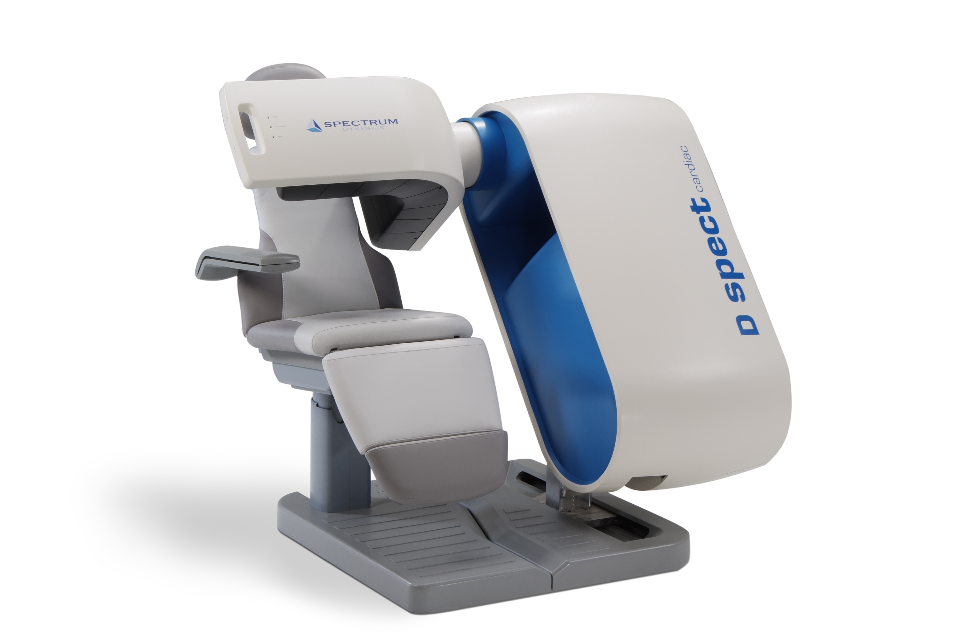
C. Ischémique : dépistage
Recherche d’ischémie : scintigraphie
Analyse de la perfusion myocardique
Stress myocardique :
  Création d’un vol coronaire par un vasodilatateur couplé si possible à un effort
  Effort seul si peut atteindre 85% de la FMT
Injection d’un produit de contraste radioactif (Tc marqué)

Slide 42
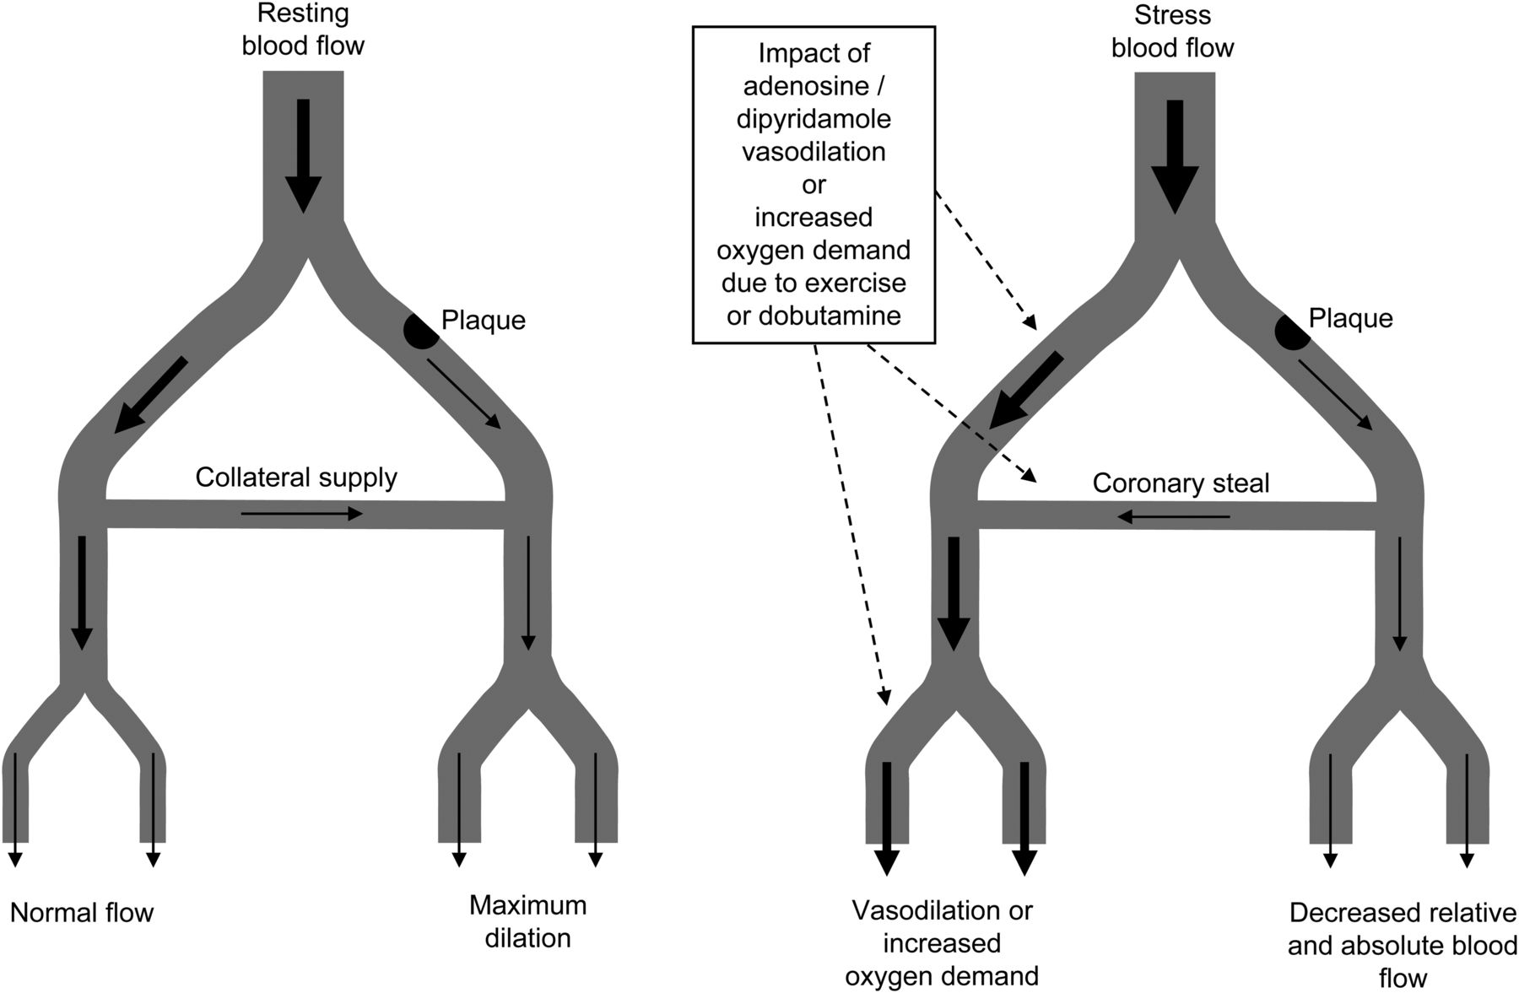
C. Ischémique : dépistage
Recherche d’ischémie : scintigraphie
Contraste de perfusion

Slide 43
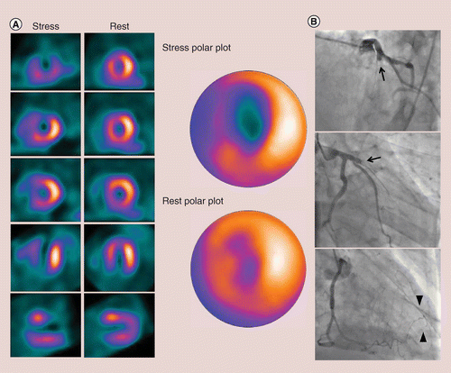
C. Ischémique : dépistage
Recherche d’ischémie : scintigraphie
Significatif si > 10% du myocarde

Slide 44
C. Ischémique : dépistage
Recherche d’ischémie : scintigraphie
Inconvénients :
  Irradiation (2 mSv pour stress seul, 7 mSv pour stress et repos)
  Interprétation avec BBG ou pacemaker
  Faux négatif en cas de pathologie tritronculaire équilibrée

Slide 45
C. Ischémique : dépistage
Recherche d’ischémie : scintigraphie
Précautions :
  à jeun au moins 6 heures avant l’examen
  48 heures avant l’examen, ne pas consommer : médicaments contenant du potassium et des aliments riches en potassium (comme les fruits secs, les bananes et les légumes secs)
  24 heures avant l’examen : pas de café, de chocolat, de thé (ni théophylline)
  Selon le cas, arrêt de certains médicaments 24 à 48 heures avant l’examen (bêta-bloquants)

Slide 46
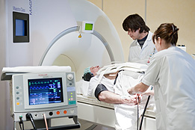
C. Ischémique : dépistage
Recherche d’ischémie : IRM de stress
Deux protocoles :
  IRM de perfusion
    Analyse de la perfusion myocardique sous stress obtenu par une injection d’un vasodilatateur (Ragadenoson)
    Agent de contraste : Gadolinium
  CINE IRM sous Dobutamine
    Même principe que l’écho dobu
Avantages : non irradiant
Inconvénients : disponibilité, claustrophobie

Slide 47
C. Ischémique : dépistage
Recherche d’ischémie : IRM de stress
Deux protocoles :
  IRM de perfusion
    Analyse de la perfusion myocardique sous stress obtenu par une injection d’un vasodilatateur (Ragadenoson)
    Agent de contraste : Gadolinium
  CINE IRM sous Dobutamine
    Même principe que l’écho dobu
Avantages : non irradiant
Inconvénients : disponibilité, claustrophobie

Slide 48
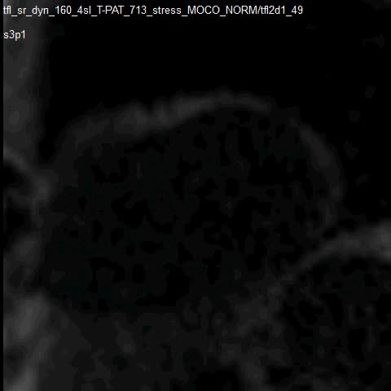
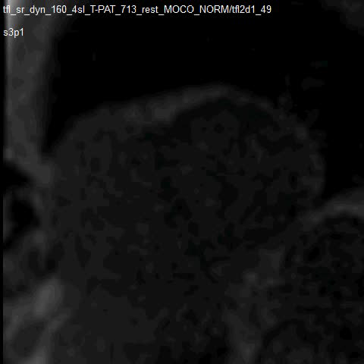
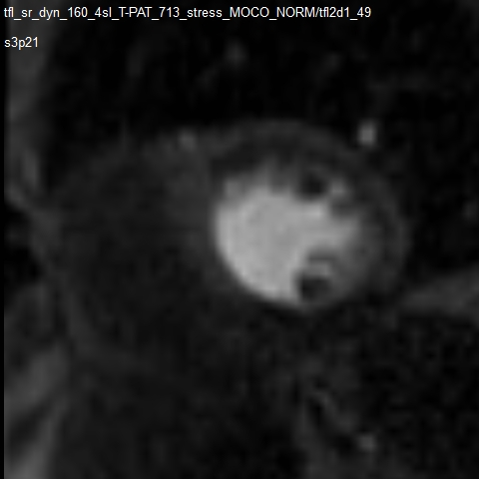
C. Ischémique : dépistage
Recherche d’ischémie : IRM de stress
Avant PCI
Après PCI

Slide 49
C. Ischémique : dépistage
Recherche d’ischémie : Coro scanner
Analyse anatomique des coronaires à la recherche d’une sténose / plaque coronaire
Bonne VVN
Mauvais outils pour la surveillance d’une maladie coronaire connue
Notes:
Résolution spatiale 0,5mm
Résolution temporelle : 80 -200ms

Slide 50
C. Ischémique : dépistage
Recherche d’ischémie : Coro scanner
Coro scanner
Scanner des artères coronaires
Injecté
Score calcique
Scanner des calcifications coronaires
Non injecté
Indication : recherche de sténose coronaire chez le patient symptomatique
Indication : évaluation du risque CV chez le patient asymptomatique
≠
Notes:
Score calcique élevé : > 300

Slide 51
C. Ischémique : dépistage
Recherche d’ischémie : Coro scanner
Réalisation :
  Injection d’un produit de contraste iodé
  Injection de Béta bloquant et dérivés nitrés en spray pour améliorer la qualité de l’image
  Acquisition de l’image en apnée en 1 ou 2 cycles cardiaque
Limites : obésité, rythme cardiaque irrégulier, calcifications coronaires importantes
Inconvénients : irradiation (1mSv)
Notes:
Résolution spatiale 0,5mm
Résolution temporelle : 80 -200ms

Slide 52
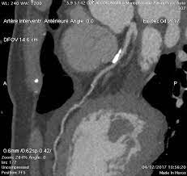
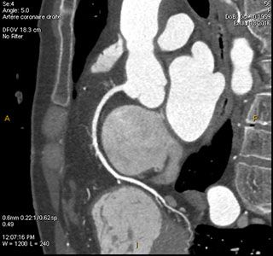
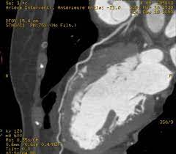

C. Ischémique : dépistage
Recherche d’ischémie : Coro scanner
Notes:
Résolution spatiale 0,5mm
Résolution temporelle : 80 -200ms

Slide 53
C. Ischémique : dépistage
Recherche d’ischémie : Coro scanner
Indication :
  Patient symptomatique avec une probabilité pré test de syndrome coronarien chronique faible/intermédiaire (IB)
  Patient symptomatique avec une discordance entre la clinique et le résultat de tests ischémiques ou des tests ischémiques non concluants (IIaC)
  Patient asymptomatique avec un risque CV élevé (IIbC) (Coro scanner ou test fonctionnel)
  SCA non ST+ à faible risque (IB)

Slide 54
C. Ischémique : dépistage
Conclusion
Maladie des artères coronaires : 2 situations
  SCA
  Syndrome coronarien chronique
Différentes situations de dépistage :
  SCA non ST+ à faible risque
  Patient symptomatique non coronarien connu
    Évaluation de la probabilité pré test
  Surveillance du coronarien connu
  Patient asymptomatique
    Évaluation du risque cardio-vasculaire
  Évaluation pré chirurgie non cardiaque
Méthodes fonctionnelles et/ou anatomique

Slide 55
Cardiopathie ischémique
Dépistage
Dr CLERFOND Guillaume

Slide 56
C. Ischémique guidée par l’écho
Recherche d’ischémie
Dans quelles situations:
SCA non ST+
Dans les suites d’un ST+ avec évaluation des lésions intermédiaires
Patients suspect de coronaropathie avec probabilité pré-test intermédiaire
Patient symptomatique avec antécédent de revascularisation (PCI ou CABG)
Epreuve d’effort non réalisable ou non contributif (CI, claudication ou pathologie orthopédique, non diagnostique ou ambigu, BBG ou modification électrique de repos, sous maximal)

